Slide 1
手机屏幕测试分享
潘 元 春

Slide 2
内容
一、屏幕的相关分类
二、屏幕的客观参数
三、使用的测试仪器
四、测试的准备工作
五、屏幕的主观问题

Slide 3
屏幕的相关分类

Slide 4
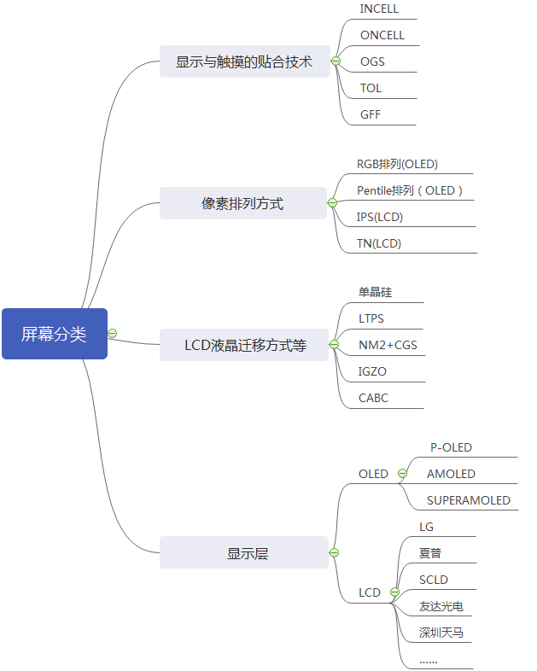

Slide 5
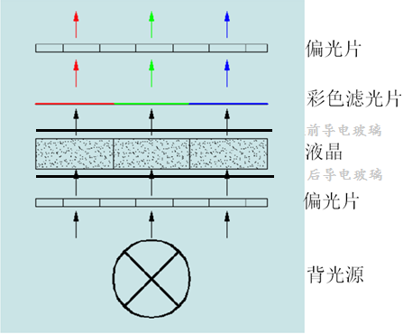
LCD： Liquid Crystal Display 液晶显示
LCD采用背光发光，即显示模组+背光模组，显示模组是相当于两片玻璃基板中间夹一层液晶。市面上用TFT-LCD屏的有荣耀X10、华为Mate 20，vivo Z6等。

Slide 6
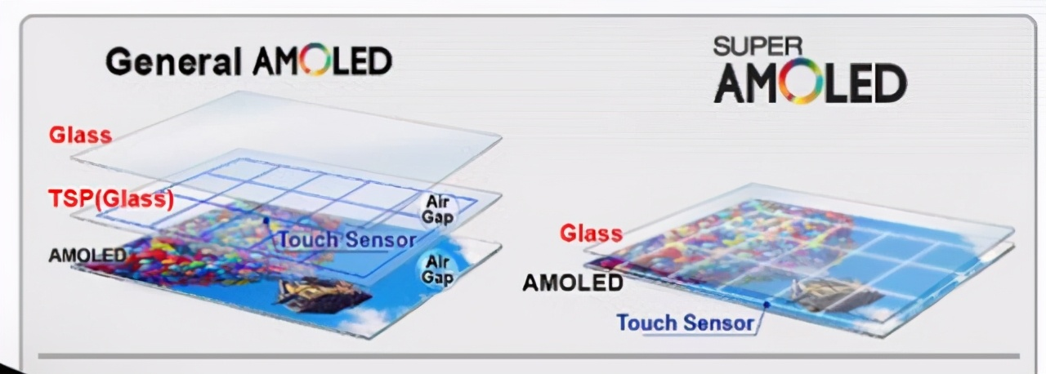
AMOLED ：Active-matrix organic light emitting diode 主动矩阵有机发光二极体
OLED采用主动发光，省去了背光模组，主要构造有三层，AMOLED屏幕+TouchScreenPanel(触控屏面板)+外保护玻璃。市面上用Super amoled屏的有三星GALAXY S9、vivo X30，realme GT等。

Slide 7
屏幕的客观参数

Slide 8
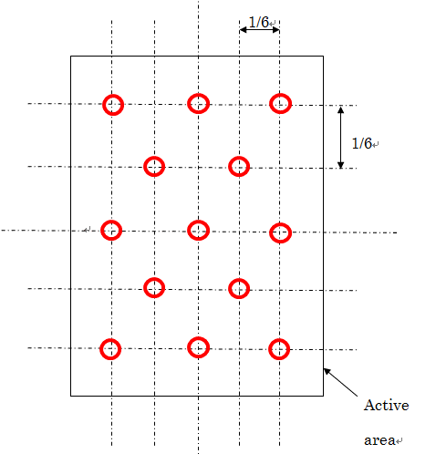

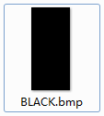
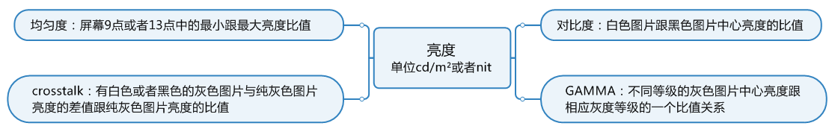
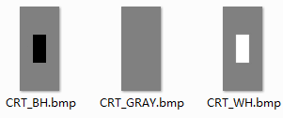

Slide 9
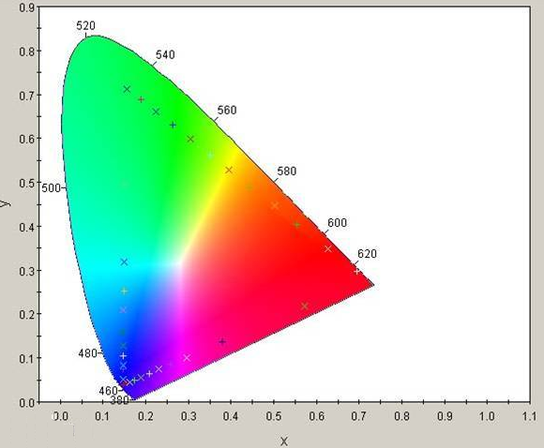
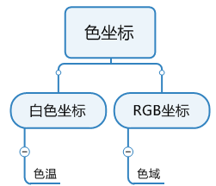
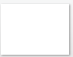



色坐标(chromaticity coordinate)：就是颜色的坐标。
常用的是CIE 1931色度坐标，横轴为 x ，纵轴为 y 。有了色坐标，可以在色度图上确定一个点。 这个点精确表示了发光颜色。即：色坐标精确表示了颜色。

Slide 10
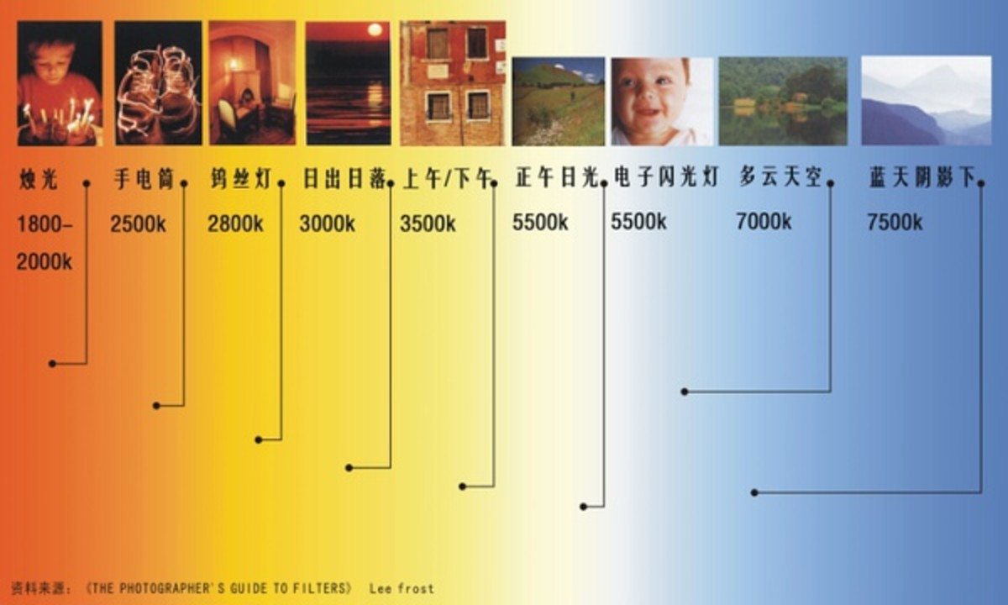
色温是表示光线中包含颜色成分的一个计量单位，大概表示了屏幕发光颜色。
从理论上说，黑体温度指绝对黑体从绝对零度（－273℃）开始加温后所呈现的颜色。黑体在受热后，逐渐由黑变红，转黄，发白，最后发出蓝色光。当加热到一定的温度，黑体发出的光所含的光谱成分，就称为这一温度下的色温，计量单位为“K”（开尔文）。

Slide 11
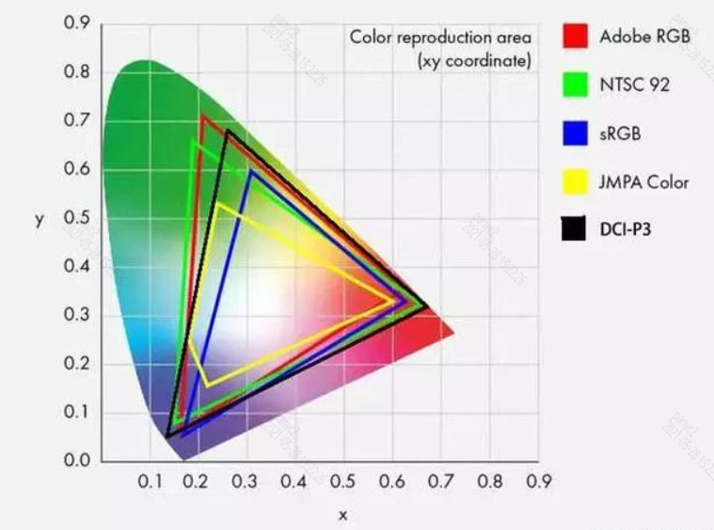
色域是对一种颜色进行编码的方法，也指一个技术系统能够产生的颜色的总和。简单来说就是在色彩中能覆盖到的面积。人眼可见的色彩范围的国际标准是CIE1931色域色度图。
有几种不同的色域标准：
1.sRGB是最早期的色域标准之一，由当时两大巨头微软和惠普共同定制于1996年。sRGB色彩空间大概只有标准的CIE 1931 XYZ色彩空间的1/3，sRGB对于绿色部分色域覆盖非常少。
2.Adobe RGB色域就是为了解决sRGB色域问题，主要就是提高了在青绿色系上的显示，因此大概可以覆盖50%CIE 1931 XYZ色彩空间。
3. NTSC是National Television Standards Committee的缩写，意思是“（美国）国家电视标准委员会”。 NTSC负责开发一套美国标准电视广播传输和接收协议。NTSC标准从他们产生以来除了增加了色彩信号的新参数之外没有太大的变化。
4. DCI-P3是一种应用于数字影院的色域，它是一种以人类视觉体验为主导的色域标准，尽可能匹配电影场景中能展现的全部色域。它也不是色域最广的标准(目前最新的标准为BT.2020)，但是在Rec.709标准之上，拥有更广阔的红色/绿色系范围。
用色域界定屏幕的好坏总结起来就是：
90%的AdobeRGB或90%的NTSC 以上的屏幕，优秀。
100%的sRGB或72%NTSC 以上色域的屏幕，不错。
65%sRGB 或者 45%NTSC 以下的话，差劲。

Slide 12
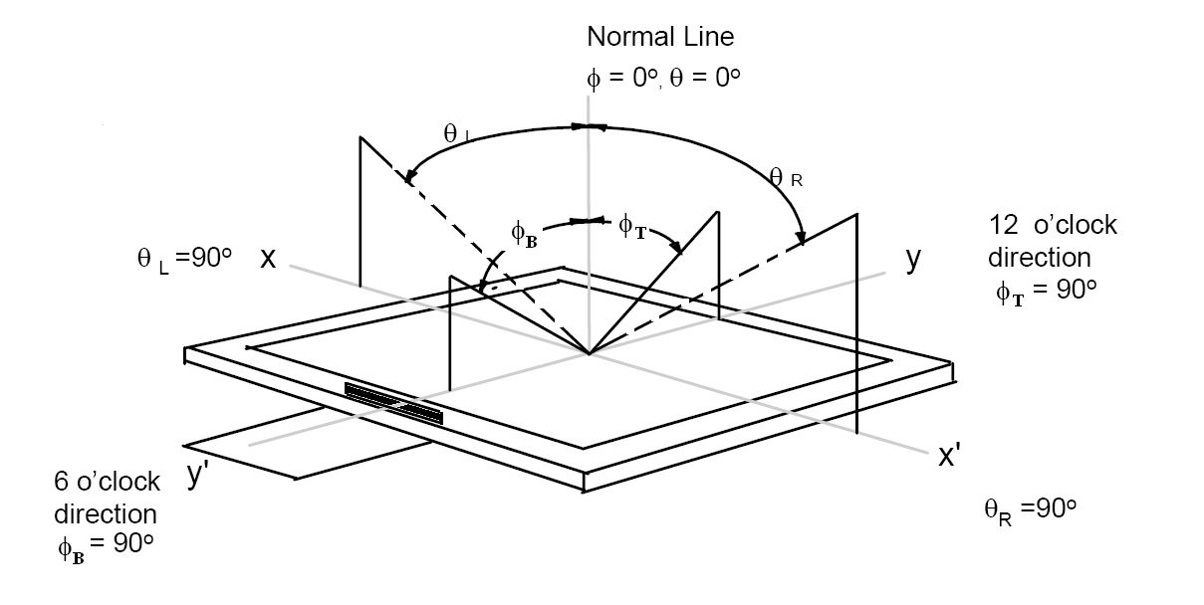
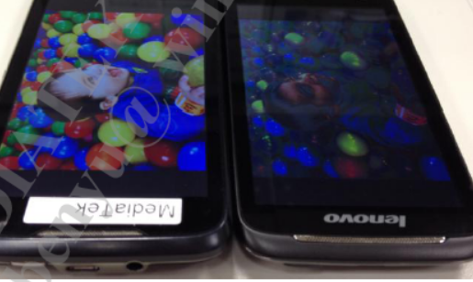
视角：LCD具有一定的可视角度范围，在保证一定对比度前提下，将观察方向与液晶显示器件屏面法线所成的夹角定义为视角。
以不同的视角观察液晶屏幕，会出现Color Washout现象，即颜色漂洗现象。 这是因为液晶屏属于背光型显示屏件，其发出的光由液晶模块背后的背光灯提供，必然导致液晶显示屏只有一个最佳的欣赏角度——正视。当你从其他角度观看，由于背光可以穿透旁边的像素而进入人眼，就会造成颜色的失真，不失真的范围就是的可视角度。 液晶显示屏的视角还分为水平视角和垂直视角，目前市场上出售的LCD显示器的可视角度都是左右对称的，但上下就不一定对称了，常常是上下角度小于左右角度。当我们说可视角是左右80度时，表示站在始于屏幕法线（就是显示器正中间的假想线）80度的位置时仍可清晰看见屏幕图像。视角越大，观看的角度越好，液晶显示器也就更具有适用性。

Slide 13
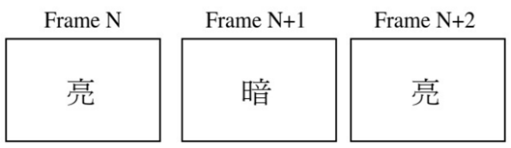
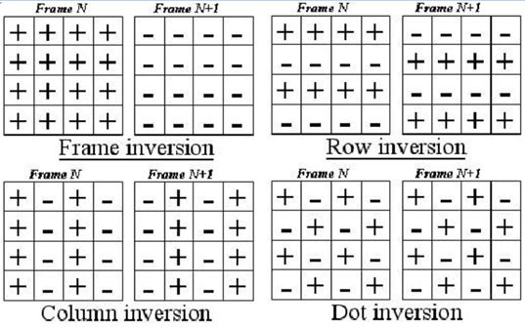
FLICKER：英文中是“闪烁”“忽隐忽现”的意思，广泛的应用在描述画面出现闪烁的现象。
成因∶若第一个画面亮，第二个画面暗，持续交替则人眼会感觉有闪烁现象。
这样的闪烁来自于Panel的驱动方式:极性反转。极性反转驱动:由于液晶分子有一种特性，就是不能一直固定在某一个电压不变，时间久了，液晶分子会因为特性的破坏，而无法再因应电场的变化来转动，以形成不同的灰阶。因此驱动电压须以某种顺序改变极性。一般有四种方法：
帧反转 行反转 列反转 点反转

Slide 14
使用的测试仪器

Slide 15
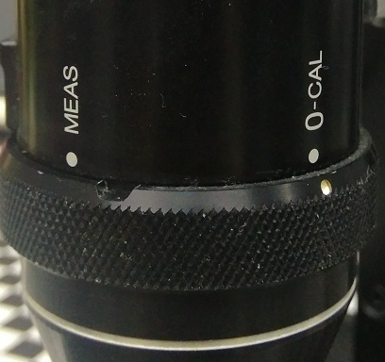
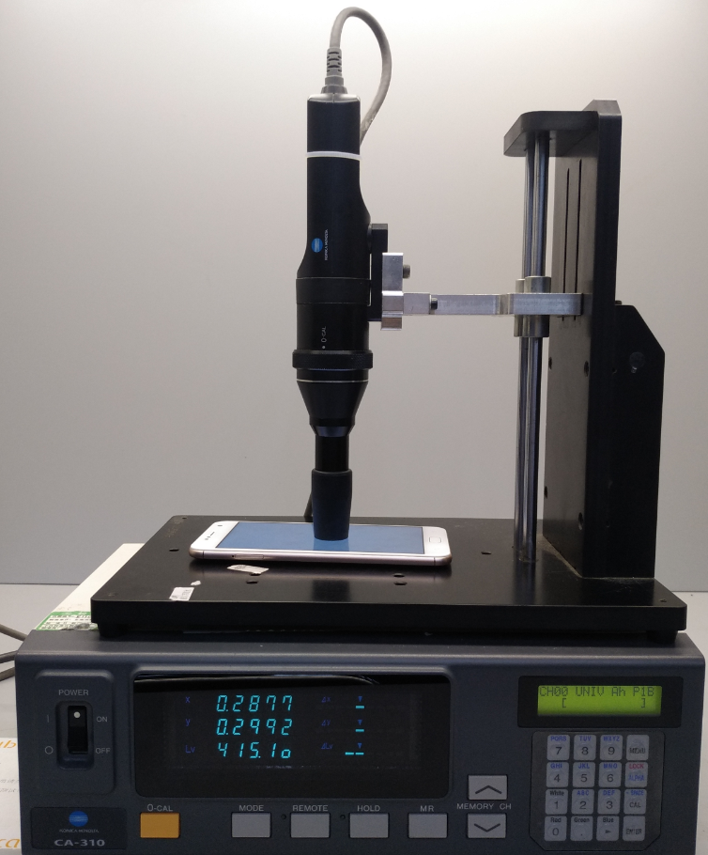
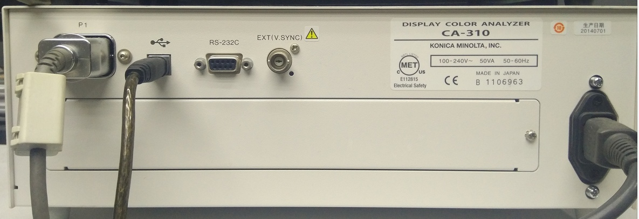
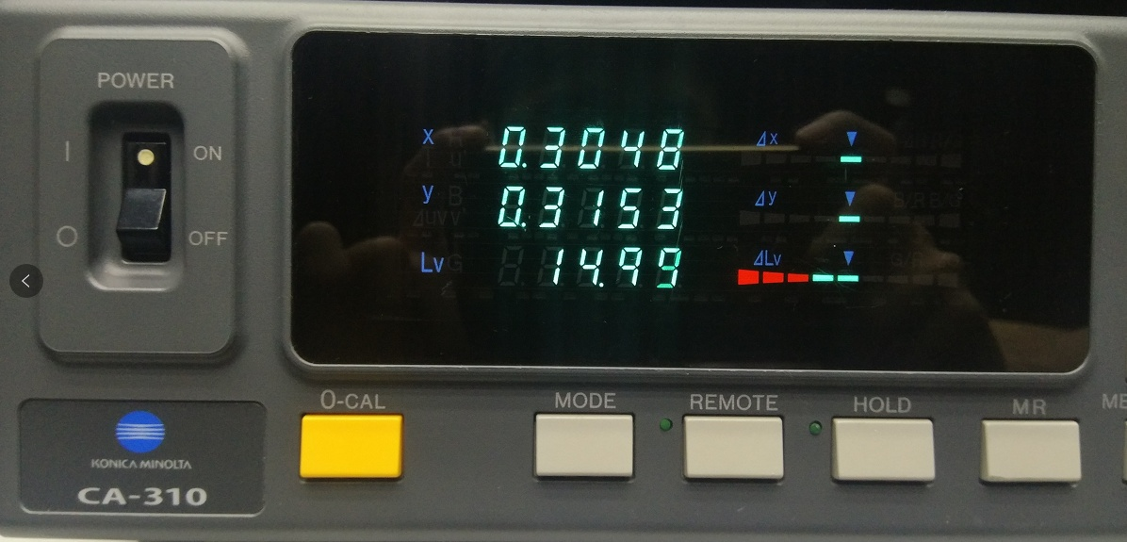
CA-310色彩分析仪
—KONICA MINOLTA, INC.

Slide 16
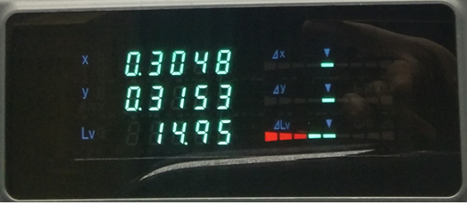
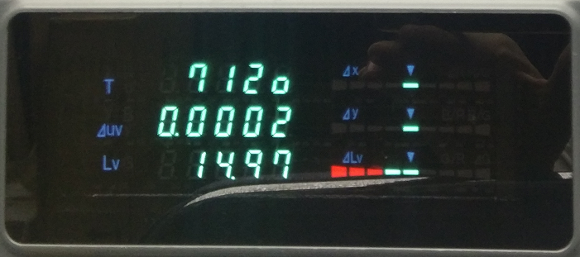
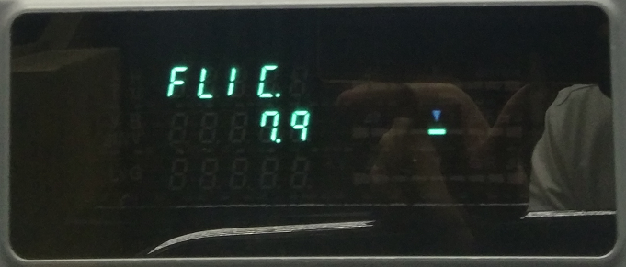
X ,Y：色坐标
LV ：亮度
T：色温
FLIC:flicker

Slide 17
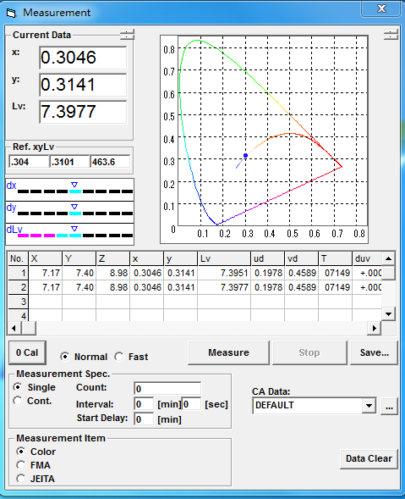
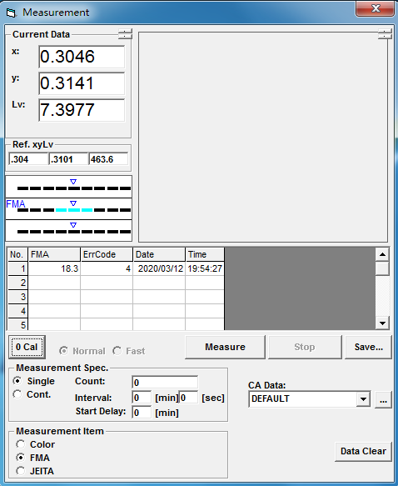
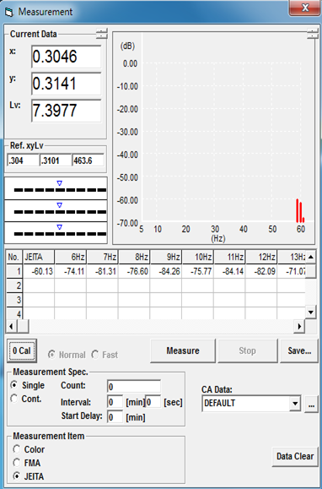
与CA-310配套的电脑端软件Sample_Color

Slide 18
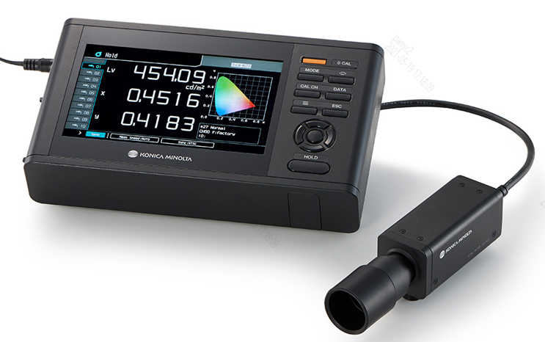
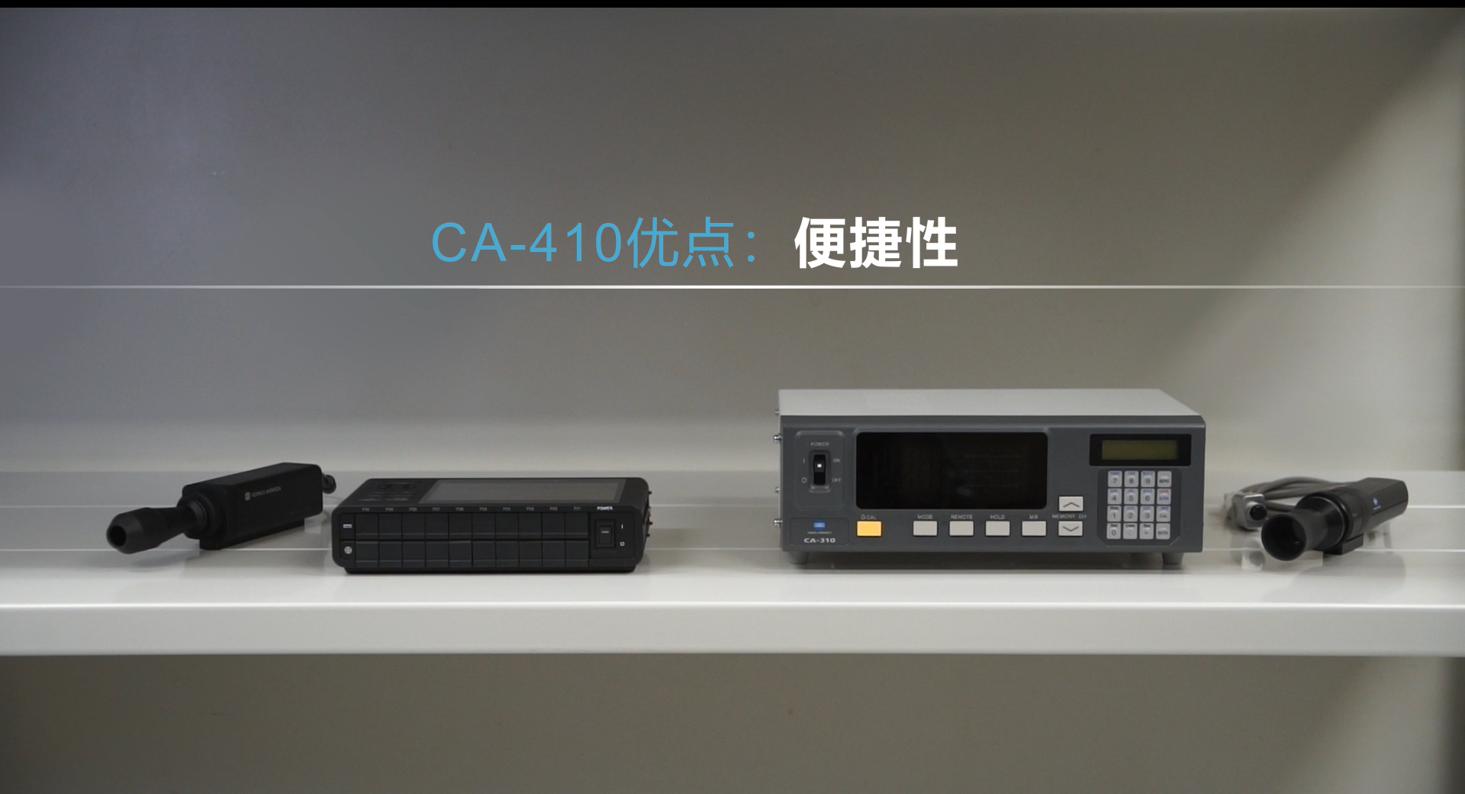
CA-410
CA-310升级型号，支持HDR、广色域和OLED等新型显示测量的新一代色彩分析仪。具有“自动零位校准（开机后测量）”、“直观的7英寸彩色显示器”、“多种语言支持”和“锂电池”等特点。

Slide 19

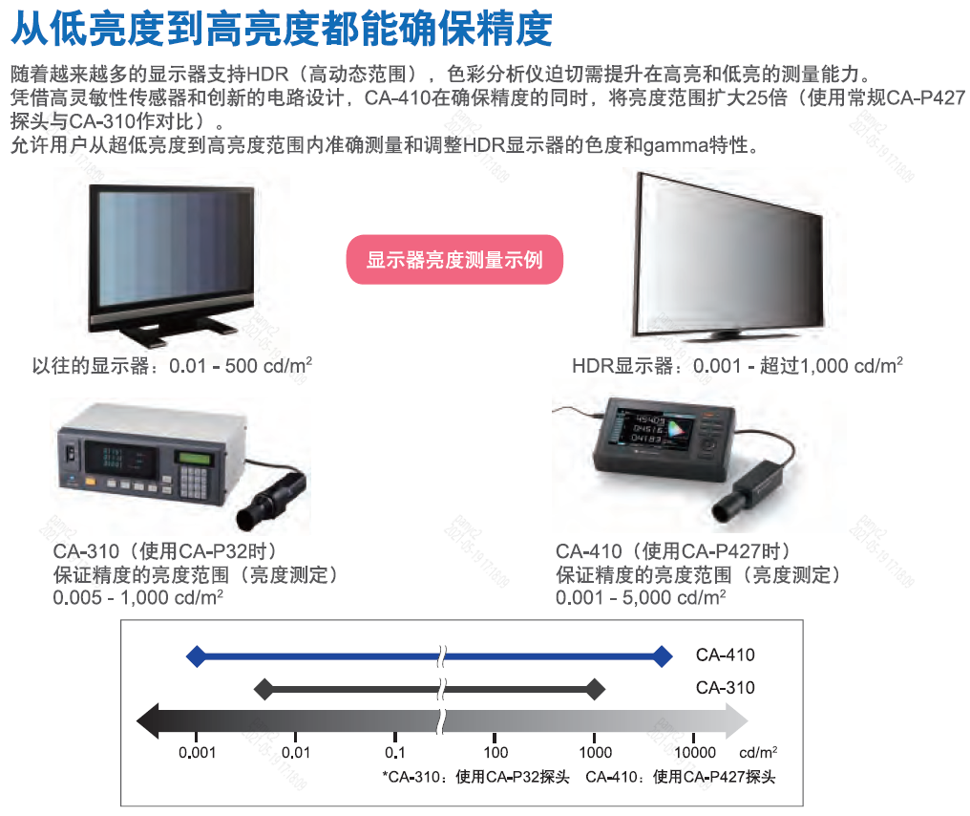
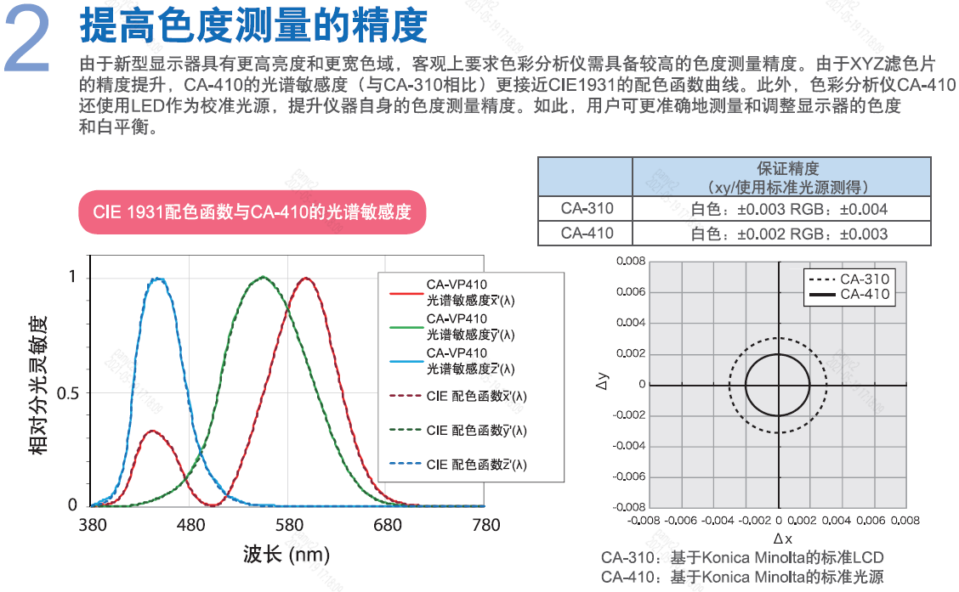
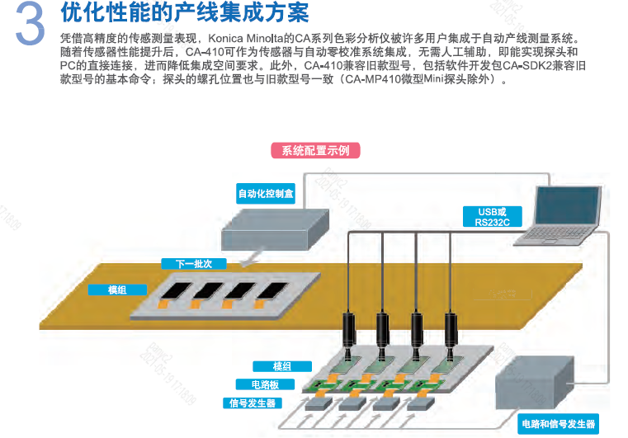
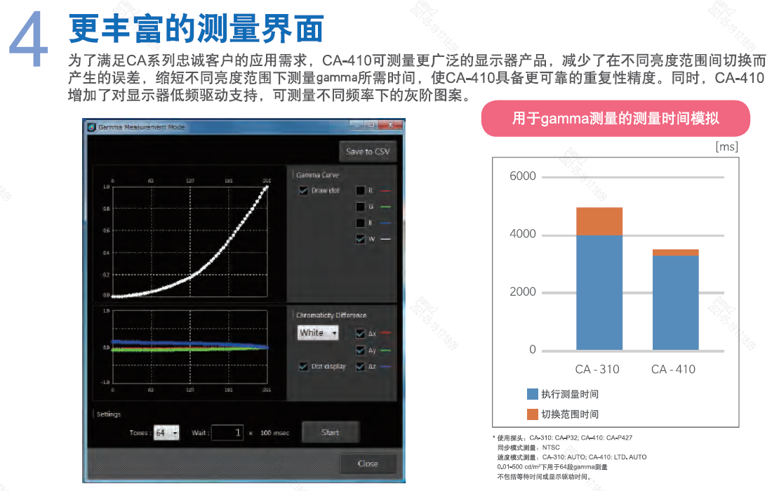

Slide 20
测试的准备工作

Slide 21
图片准备： 查找屏幕的规格书，确认图片分辨率，制作同分辨率的图片
手机准备：软件上关闭影响屏幕亮度的功能（CABC，CABL等）和图片能全屏，
手机设置上关闭自动亮度，待机时间设置最长
仪器准备：测试前进行0-CAL,确认跟电脑的数据传输线连接好。确认电脑中对应的测试软件正常运行。

Slide 22
屏幕的主观问题

Slide 23
测试项 | 测试环境 | 测试方法 | 测试标准
清晰度 | 1）开启自动亮度； 2）分别在三种环境光下：室内暗环境、室内亮环境、室外强光照射（可以在模拟环境下）。 | 1）打开清晰度图库中图片， 2）室内暗环境下： 网页图片：观察图片、字体是否清晰，字体边缘是否有锯齿，亮度是否刺眼； 3）室内亮环境下：网页图片：观察图片、字体是否清晰，字体边缘是否有锯齿； 4）室外强光照射环境下：联系人和短信界面：文字清晰可见； 导航地图图片：地图和文字清晰可见，对比明显； | 1）图片中线条边缘、字体边缘：无锯齿、无边缘模糊、无马赛克； 2）室内暗环境下暗部细节清晰，室外强光照射下字体清晰可见。 注：可与竞品机做对比。
棋盘格残影 | 1）亮度调节最大； 2）关闭自动亮度。 | 使用8*8黑白相间的棋盘格图片点亮1小时，然后切到128灰阶图片，测试是否有残影及残影消失的时间。 | 观察到面板上如果有棋盘格图像的影子（印记），且在3分钟内不消失，则认为FAIL。
色彩准确度 | 1）亮度调节最大； 2）关闭自动亮度。 | 1）打开色彩准确度图库中图片； 2）对比颜色表示，重点对比人物肤色、蓝天、绿叶、紫色、红色花朵等场景。 | 1）肤色无偏黄、偏红、偏青等现象； 2）红色、绿色、蓝色等无明显色偏、色调改变； 3）无局部颜色过爆现象； 4）注：可与竞品机做对比。
显示缺陷 | 1）将与显示屏同分辨率的黑、白、ＲＧＢ图片导入DUT中并全屏显示； 2）暗室环境（照度100lux下）。 | 1）分别打开白色/黑色图片，调节背光灯的亮度最大亮度，最低亮度；观察内外屏是否有白色／黑色或其他颜色坏点；是否有黑块；是否有横竖条纹缺陷；是否有水波纹；倾斜45度观察； 2）显示ＲＧＢ图片，无偏色现象。 | 1）内外屏无白色，黑色或其他颜色坏点，无水波纹；黑块和横竖条纹问题不能比样品严重; 2）不能偏色。

Slide 24
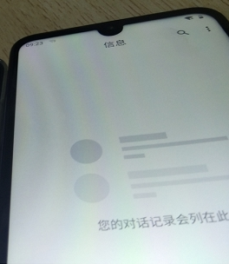
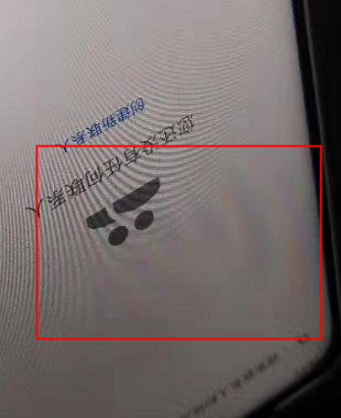
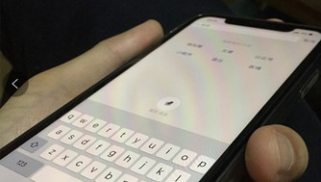
彩虹纹
彩虹纹现象说明：
彩虹纹只有白色画面可见，其他画面不可见，倾斜一定的角度，不同手机看到的效果不同，有3点/9点可见的，也有6点/12点可见的。

Slide 25
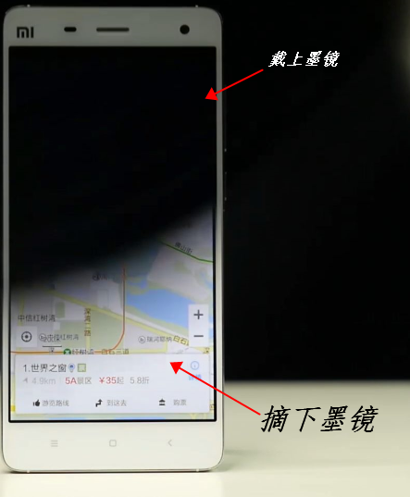
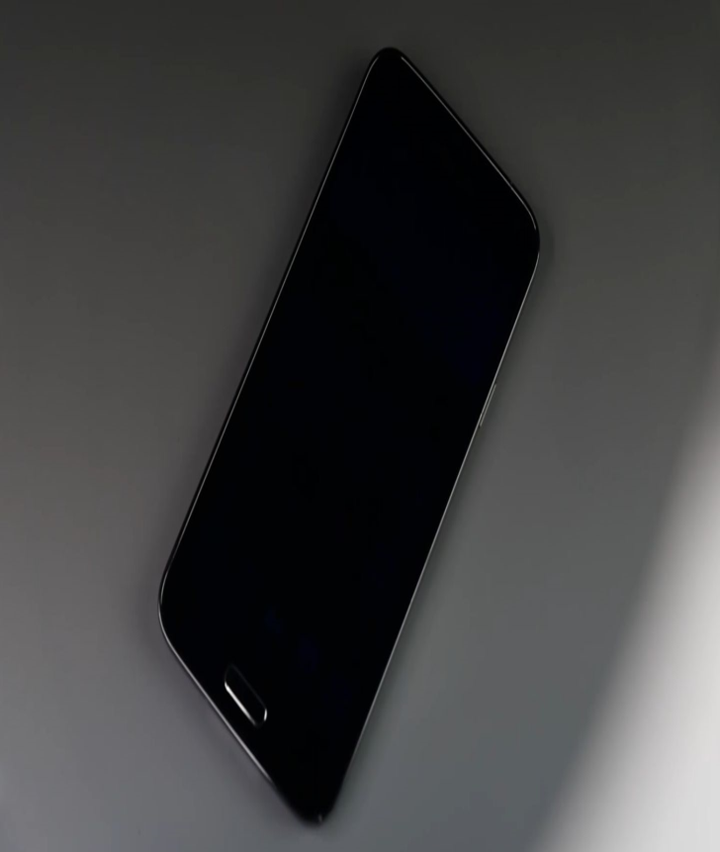
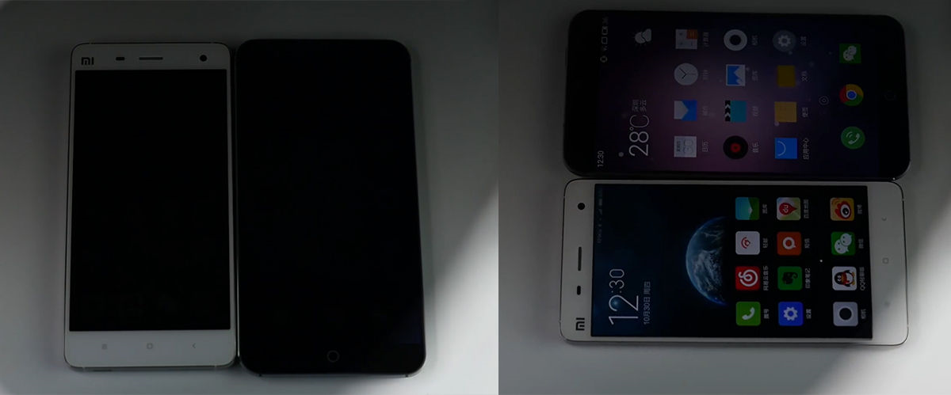
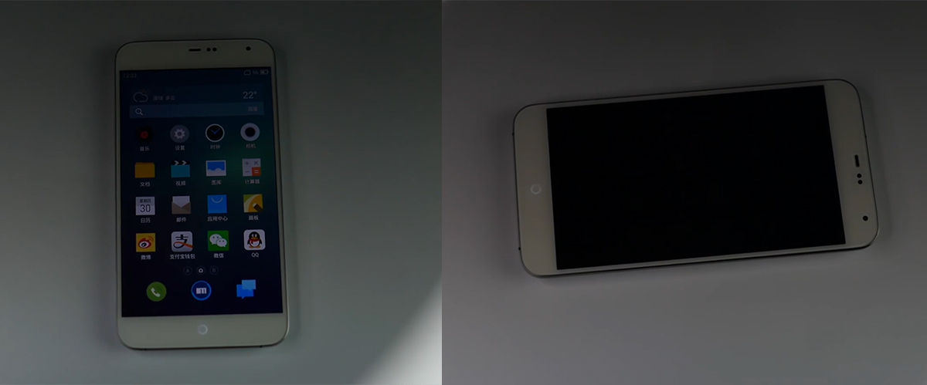
偏 光
偏光效应现象：
很多司机或者出去玩的人都有戴太阳镜的习惯，毕竟阳光直射到眼睛上并不是一件值得享受的事，但是问题来了，有的人用手机的时候发现看不到手机屏幕，摘下来又在眼前了呢？
小米mix和魅族mx4，垂直看不到
魅族mx3，水平看不到
三星S5,45°看不到

Slide 26
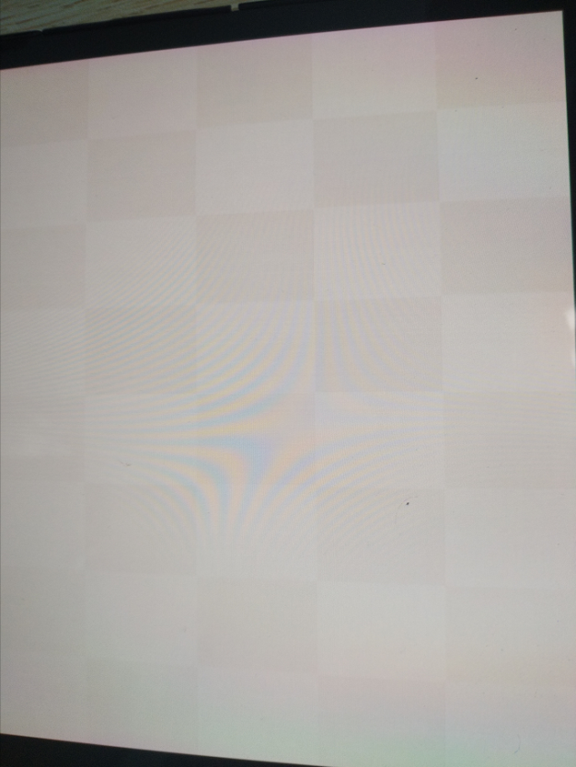
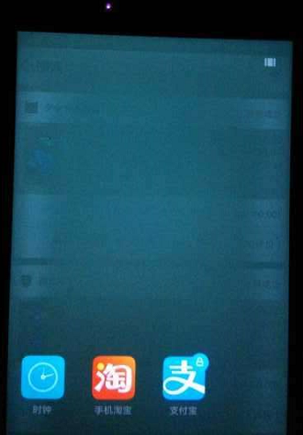
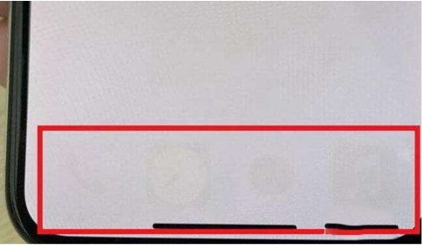
残影
残影现象说明：
残影，在光电显示领域，主要指显示器上的残留的影像。也就是，当在显示器上进行画面切换时，前一个画面不会立刻消失，视觉效果与第二个画面同时出现，并且会慢慢消失，我们称之为Sticking Image（残影）的现象。

Slide 27
THANKS!

